Slide 1
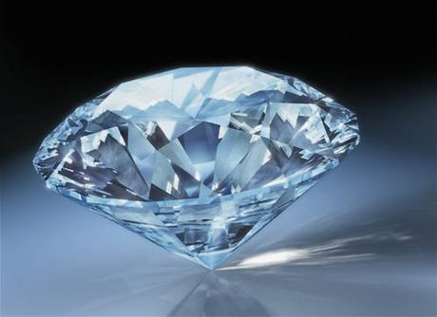
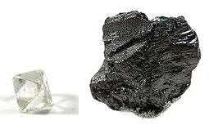
UHLÍK

Slide 2
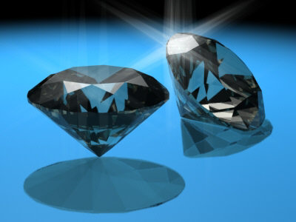
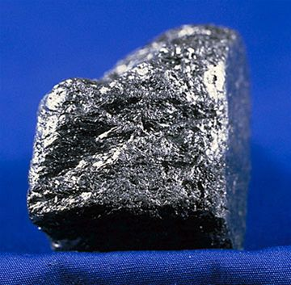
₆C
Výskyt
v přírodě se vyskytuje čistý uhlík jako
diamant a grafit
vázaný je v uhlí, ropě, zemním
plynu
je součástí živých organismů

Slide 3
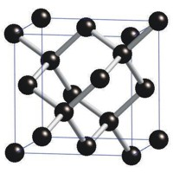
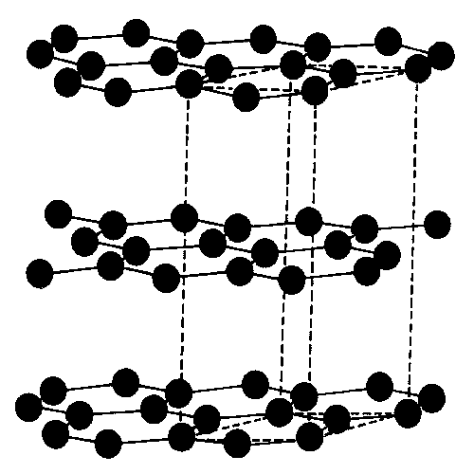
Vlastnosti
diamant – bezbarvý, průhledný,
lesklý, velmi tvrdý
grafit (tuha) – černý, měkký, otírá se,
dobrý vodič elektřiny a
tepla
aktivní uhlí – forma uhlíku s velkým
povrchem, na něj se
absorbují škodlivé látky

Slide 4
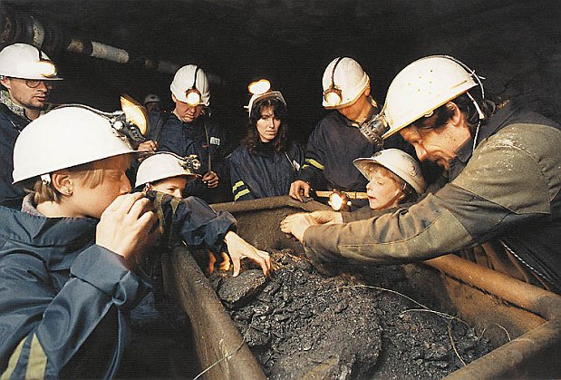
Výroba, získávání
těžba grafitu v grafitových dolech
těžba uhlí v dolech, těžba ropy, zemního plynu
naleziště přírodního diamantu jsou vzácná
umělý diamant se vyrábí z grafitu

Slide 5
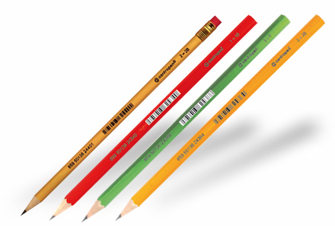
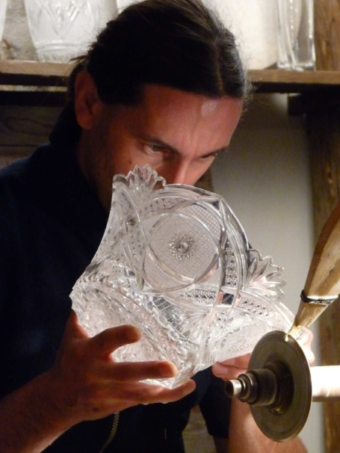
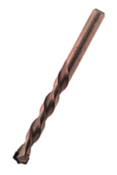
Použití
grafit – tužky, elektrody
diamant šperky
broušení a řezání skla
brusné kotouče
hroty vrtáků

Slide 6
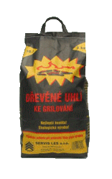
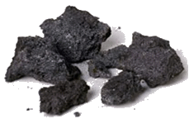
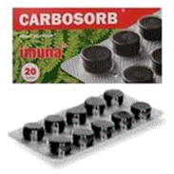
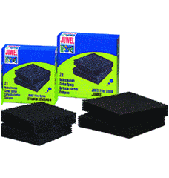
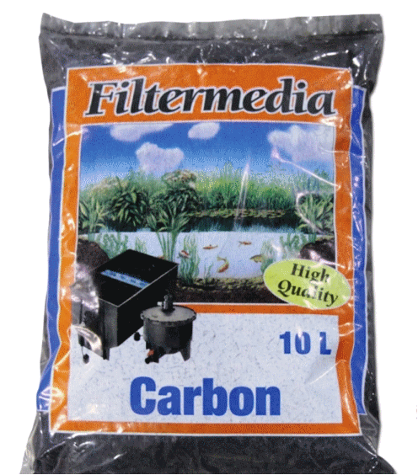
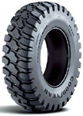
umělé formy uhlíku:
koks – palivo
dřevěné uhlí – grily
saze – pneumatiky
aktivní uhlí – filtry, masky,
živočišné uhlí

Slide 7
Uhlík – test  klikni na správnou odpověď)
ANO NE
Jakou značku má uhlík?
C
Ca
U
Kolik protonů má uhlík?
8
6
12
Uhlík patří mezi prvky
kovové
nekovové
plynné

Slide 8
Na výrobu tužek se používá uhlík ve formě
tuhy
diamantu
uhlí
Latinský název uhlíku je
kalcium
uhlicum
carboneum
Nejtvrdší forma uhlíku je
tuha
diamant
černé uhlí

Slide 9
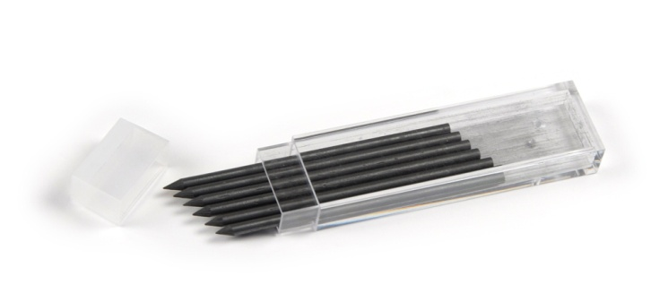
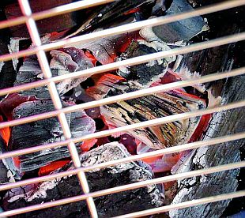
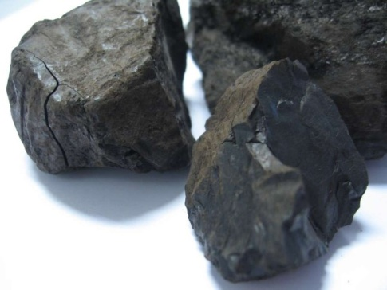
Přiřaď k obrázku správnou formu uhlíku:
1
2
uhlí a
dřevěné uhlí b
4
3
saze c
tuha d
6
aktivní uhlí e
5
diamant f
řešení - klikni
1c 2d 3b 4f 5e 6a

Slide 10
Zdroje:
http://static.prozeny.cz/images/stories/A1_2013/02_unor/05/1.jpg
http://www.aldebaran.cz/bulletin/2008_08/mrizDiamant.jpg
http://upload.wikimedia.org/wikipedia/commons/thumb/4/4b/Diamond-and-graphite-with-scale.jpg/255px-Diamond-and-graphite-with-scale.jpg
http://www.e-chembook.eu/wp-content/uploads/Diamant.jpg
http://img.radio.cz/pictures/c/prumysl/grafitovy_dul2.jpg
http://www.spokojenypes.cz/inshop/catalogue/products/pictures/E1-88059_390.jpg
http://www.okd.cz/images_raw/koks.jpg
http://gonet.cz/~tri65dnigalerie/porad/250/e/e5c33223242851b1db1e67a5df273aa4.jpg
http://www.stavebninaradi.com/fotky5418/fotos/gen320/gen__vyr_41932_5.jpg
http://www.centropen.cz/images/product/363.jpg
http://www.zschemie.euweb.cz/uhlik/pneumatika.jpg
http://eshop.jezirka.info/image/product/800:600/jpg/2152/aktivni-uhli-pytel-10-l.jpg
http://www.koh-i-noor.cz/media/images/shop/48200HB001PK.jpg

